Slide 1


Да здравствует книга!
Умная, добрая, вечная книга.
Единственное сокровище для души.
Емельянова Ольга Петровна
Учитель английского языка
МБОУ «СОШ №2» г. Меленки
Владимирской области

Slide 2
Книги как блёстки на ткани нашей жизни
Жизнь, как ткань, которую годы превращают в лохмотья, всё же сверкает кое-какими блёстками – немногими мгновениями любви, без которых она была бы одним тряпьём. (В. Гюго)
Всё зависит от нас: будем ли мы украшать свою жизнь изумительными узорами красоты, радости и любви или марать её грязными пятнами невежества, лени и низменных желаний.
Именно книги могут помочь нам расцветить и разукрасить нашу жизнь блёстками красоты, радости, любви, восторга, восхищения и удивления.
Именно книги могут помочь нам справиться с обидами, завистью и ненавистью, пережить несправедливость и всё плохое, что уродует ткань нашей жизни безобразными зияющими дырами.
Чтобы в старости вспоминать блёстки прошедших лет, давайте читать книги и копить мгновения радости узнавания, безмерности удивления и ощущения своей бесконечности и уникальности.

Slide 3
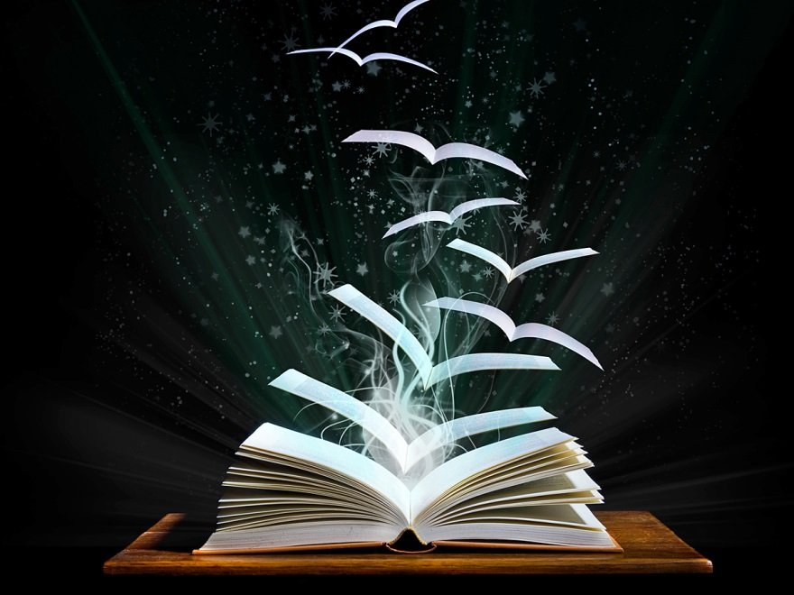
Да здравствует книга!
Отраженье исчезнувших лет,
Облегченье житейского ига,
Вечных истин немеркнущий свет –
Это - книга. Да здравствует книга!
Неустанных исканий залог,
Радость каждого нового сдвига,
Указанье грядущих дорог –
Это – книга. Да здравствует книга!
Чистых радостей светлый исток,
Закрепленье счастливого мига,
Лучший друг, если ты одинок, -
Это – книга. Да здравствует книга!
(Татьяна Щепкина-Куперник)

Slide 4

Человеку надо много – от удивленья до восторга!
Чтение может всё это дарить!
Будем же книгу благодарить!
Стихи растут, как звёзды и как розы,
Как красота ненужная в семье.
А на венцы и на апофеозы –
Один ответ: - Откуда мне сие?
Мы спим – и вот, сквозь каменные плиты,
Небесный гость в четыре лепестка.
О мир, пойми! Певцом - во сне – открыты
Закон звезды и формула цветка.
Марина Цветаева
14 августа 1918

Slide 5
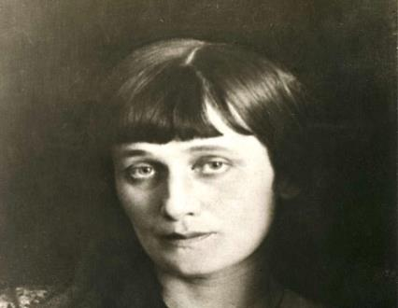
Я – голос ваш, жар вашего дыханья,
Я – отраженье вашего лица.
Поэт
Подумаешь, тоже работа, -
Беспечное это житьё:
Подслушать у музыки что-то
И выдать шутя за своё.
И чьё-то весёлое скерцо
В какие-то строки вложив,
Поклясться, что бедное сердце
Так стонет средь блещущих нив.
А после подслушать у леса,
У сосен, молчальниц на вид,
Пока дымовая завеса
Тумана повсюду стоит.
Налево беру и направо,
И даже, без чувства вины,
Немного у жизни лукавой,
И всё – у ночной тишины.
А. Ахматова
Читатель
А каждый читатель как тайна,
Как в землю закопанный клад,
Пусть самый последний, случайный,
Всю жизнь промолчавший подряд.
И сколько там сумрака ночи.
И тени, и сколько прохлад,
Там те незнакомые очи
До света со мной говорят
Наш век на земле быстротечен
И тесен назначенный круг,
А он неизменен и вечен –
Поэта неведомый друг.
А. Ахматова

Slide 6
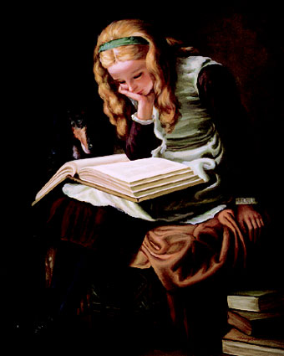
Возьмите в руки книгу!
Возьмите в руки книгу,
Расправьте крылья ей,
Холодные страницы
Согрейте поскорей!
Расправив пальцем сгибы
Раскрывшихся листов
Вдохните жизнь в страницы,
В хитросплетенье строк.
Написанные кем-то
Другой рукой, не здесь,
Они вас ждали, молча,
В тиши библиотек.
Согретые ладонью,
Заговорят, споют,
Расскажут вам о тайнах
И в сказку позовут.
(Т.А. Сперанская)

Slide 7

Чтение - моё хобби
Есть много радостей на свете
Но для меня всего важней одна:
Великая сладость чтения,
Которая каждому дана.
Есть много тайн на свете,
Но непостижимая всего одна:
Волшебная тайна познания,
Которая в книгах заключена.
Есть много чудес на свете,
Но самое главное одно:
Бесконечное удивление от чтения
Каждому читающему суждено.
О. Емельянова

